Slide 1
App Abandonment in Mobile Marketplaces:
The Impact of Developer Dropout and User Feedback
松下和也†, Olivier Nourry †, 肥後芳樹†
†大阪大学 大学院情報科学研究科
Notes:
大阪大学基礎工学部情報科学科の松下です。私の研究のテーマはモバイルマーケットプレイスにおけるアプリの放棄、開発者の離脱とユーザーフィードバックの影響です

Slide 2
背景 モバイルアプリ
スマートフォンの登場からモバイルアプリが浸透
  ソフトウェア開発で主要な位置を占めるようになった
成功要因を調査する研究は存在する_{[1]}
2つの大きなファクター
  Apple, Google
    コンプライアンス、ポリシーの改訂
    OSのメジャーアップデート（例:iOS26）
  一般ユーザー
    スコア（★）やレビュー
[2] Williams & Kessler (2003) Pair Programming Illuminated.zd
Notes:
まずこの研究のテーマに含まれるモバイルアプリの背景について説明します
スマートフォンの登場からモバイルアプリが私たちの生活に浸透し、ソフトウェア開発で主要な位置を占めるようになりました。
また先行研究としてモバイルアプリの成功要因を調査する研究は今まで行われてきました。
そしてモバイルアプリには2つの大きなファクターが存在します
1つ目はOSを作るAppleやGoogleの方針です
両者はコンプライアンスやポリシーの改訂、OSのメジャーアップデートなどを頻繁に行うためアプリは対応していく必要があります
2つ目に一般ユーザーがスコアやレビューといった手段で影響力を持っています。

Slide 3
継続的な開発の必要性
アプリ
  より多くのユーザーに長く使ってもらいたい
  継続的な開発が必要
    バグ修正や機能追加
    Apple, Googleへの対応
ユーザー
  完成度の高いアプリを長く使いたい
  継続的に開発されているアプリを見つけたい
Notes:
次にアプリに継続的な開発が必要であるということを説明します
アプリとしては当然より多くのユーザーに長く利用してもらうということが1つの成功の指標といえます
そのためにはバグ修正や機能追加であったり前のスライドで説明したようなApple、Googleの方針に対応する必要があります。
そういった意味で継続的な開発は必要不可欠です
一方私たちユーザーとしては完成度の高いアプリを長く使えるほうが都合が良いです。
そういった点でも継続的に開発されているアプリを見つけたいという需要が存在します。

Slide 4
開発活動の指標 Truck Factor
Truck Factor（TF） _{[2]}
  あと何人抜けると開発が止まってしまうか
  開発者のオーサーシップ(DOA)で決まる
計算方法
  プロジェクト中の対象言語をきめる
  ファイルと開発者をリストアップ
  各ファイルに対し開発者ごとのDOAを計算する
  DOAが閾値を超えるために必要な最小人数からTFを推定
作成者であるか
変更量
  絶対量
  相対量
[2] Williams & Kessler (2003) Pair Programming Illuminated.zd
Notes:
ここで開発活動の指標としてTruck Factorという概念を導入します
これはプロジェクトのコア開発者依存度を示す指標です
具体的にはあと何人抜けると開発が止まってしまうかという値で定義され、その人数にカウントされている開発者をコア開発者としています。
コア開発者はファイルの記述量やコミット数などで算出されます。
実際にコア開発者の全員が離脱した場合、TFDDというイベントが発生します。
これはTruck Factor Developer Detachmentの略です。
TFDDが起きた時、開発が放棄されたとも表現されます。
継続的な開発が止まってしまうという点で本研究で重要なキーワードとなります。
例を挙げて説明します

Slide 5
コア開発者とTFDD
コア開発者（ Truck Factor Developer ）
  Truck Factorにカウントされている開発者
  各ファイルのオーサーシップで決まる
Truck Factor Developer Detachment（TFDD）_{[3]}
  全てのコア開発者がプロジェクトを離脱する
  開発が放棄されると表現される
TFDD
太郎
花子
離脱
太郎 参加
TF
=1
花子 参加
TF
=2
TF
=2
TF
=0
作成
1年目
2年目
3年目
4年目
[3] Avelino et al. (2019) On the Abandonment and Survival of OSS Projects.

Slide 6
コア開発者とTFDD
コア開発者（ Truck Factor Developer ）
  Truck Factorにカウントされている開発者
  各ファイルのオーサーシップで決まる
Truck Factor Developer Detachment（TFDD）_{[3]}
  全てのコア開発者がプロジェクトを離脱する
  開発が放棄されると表現される
TFDD
太郎
花子
離脱
太郎 参加
TF
=1
花子 参加
次郎 時折参加
TF
=2
TF
=2
TF
=0
作成
次郎のみ在籍
1年目
2年目
3年目
4年目
[3] Avelino et al. (2019) On the Abandonment and Survival of OSS Projects.

Slide 7
OSSでのTFDDの発生
コア開発者の離脱がOSSの存続に
大きな影響を与える可能性がある_{[4]}
計89%が少なくとも一度TFDDを経験
  大半が開発初期段階で発生
コア開発者が復帰したのは27%
[4] Nourry et al. (2024)Loss of Core Developers in OSS Communities (arXiv:2412.00313)
Notes:
先行研究ではコア開発者の離脱がOSSの存続に大きな影響を与える可能性があることが示されています
89%のプロジェクトが少なくとも一度TFDDに直面し、その多くは開発初期段階でした
その中でコア開発者を再び擁することで再開したプロジェクトはわずか27%に留まりました。

Slide 8
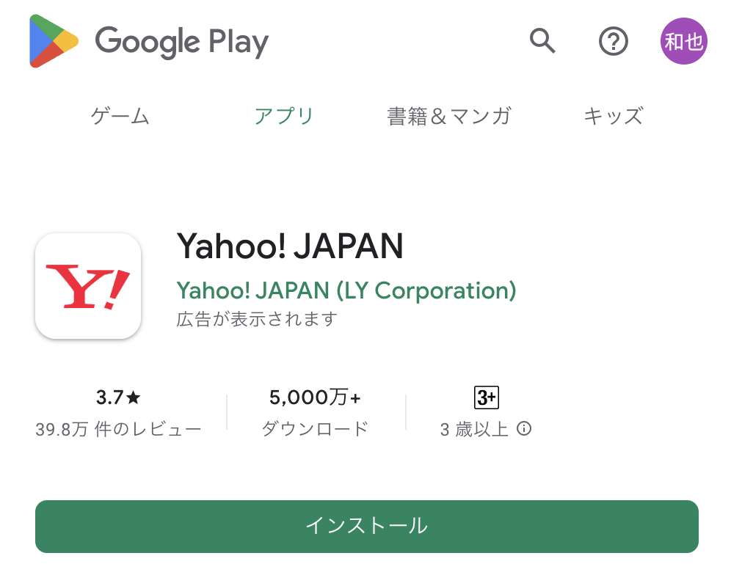
モバイルアプリのユーザーフィードバック
従来の研究はOSSが対象
モバイルアプリでは
一般ユーザーによる指標が存在
  インストール数
  スコア（★）
  ユーザーレビュー
これらはアプリ開発の放棄と
どのような相関を持つのか
Notes:
ここで従来のOSSの研究と本研究でフォーカスしたモバイルアプリの違いについて話します
冒頭で話したようにアプリには一般ユーザーによる指標が存在します。
例えばインストール数やスコア、ユーザーレビューなどです
これらはアプリ開発の放棄とどのような相関を持つのでしょうか

Slide 9
モバイルアプリの2つの観点
開発活動のデータ
Truck Factor
TFDD
アプリストアのデータ
インストール数
スコア
レビュー
コア開発者の人数
Notes:
ここまでの内容をまとめるとモバイルアプリの開発には2つの観点が存在します
1つ目はOSSと同じく開発活動そのもののデータです
先ほど紹介したTruck FactorやTFDDなどの指標が存在します。
2つ目はアプリストアで得られるデータでユーザーによるインストール数やスコアなどのデータが存在します

Slide 10
研究概要 目的とRQ
RQ1 アプリはどのくらいの割合で放棄されるのか？
RQ3 ユーザーレビューは放棄に関係あるのか？
RQ2 放棄されたアプリはどんな特徴があるか？
目的 モバイルアプリ開発が放棄される兆候を特定し
持続的な開発を行うための指標を提案する
Notes:
研究概要として目的とRQを説明します
まず目的はモバイルアプリ開発が放棄される兆候を特定し持続的な開発を行うための指標を提案します
RQは3つ設定しました。
1つ目はアプリはどのくらいの割合で放棄されるのかを調べます
2つ目はそれらの放棄されたアプリにはどんな特徴があるのかということを調べます
3つ目に特にユーザーレビューは放棄とどのような関係があるのかということを調べます

Slide 11
研究概要 手順
モバイルアプリのデータセットを取得
コア開発者の情報を取得
アプリのメタデータ、レビューを取得
分析
Notes:
手順としてはまずモバイルアプリのデータセットを取得します
次にコア開発者の情報を取得して、さらにアプリのメタデータレビューを取得します
これらのデータを元に分析を行います

Slide 12
データセットの作成
① オープンソースAndroidアプリのデータセット_{[5]} 6,233件
② 完全にクローン可能 5,686件
③ 有効なビルドファイルが存在 5,048件
④ アプリIDを取得可能 3,741件
④ メタデータとレビューが取得可能 1,059件
⑤ 2012年（PlayStore開設）以降に作成 831件
[5]F-Droid Tabler (Accessed: 2025/10/18)
Notes:
データセットの作成について説明します
まずオープンソースのAndroidアプリのデータセットを入手しました
そこからgitリポジトリが完全にクローンできるものに絞ります
次に有効なビルドファイルが存在することと、そのファイルからアプリIDが取得できることを基準にさらに絞ります
次に後述するツールでメタデータとレビューが取得可能であるかを考慮します
最後にモノレポなどを極力排除するためにPlay Storeが開設された2012年以降に作成されているかでさらにフィルターをかけました
最終的に831けんのアプリを対象としました

Slide 13
Truck Factorの計算
Truck-Factor _{[6]}
初回コミット~特定のコミット(checkoutで指定)におけるコア開発者を特定する
本研究では1年ごとのデータが欲しい
  その年に本当に活動した開発者を知りたい
  git logを併用し対象年にコミットした人のみ抽出
[6]https://github.com/aserg-ufmg/Truck-Factor
Notes:
次にツールの紹介です。
先ほど紹介したTruck Factorという指標を調べるためのツールがGitHubには公開されています。
対象のリポジトリをクローンしてgit checkoutである時点のコミットに移動してからこのツールを適用することで、初回コミットからそのコミットまでのコア開発者を特定できます。
しかし本研究では1年ごとの結果が欲しいためここからgit logコマンドを使ってその年に本当にコミットをしたかによって抽出を行います

Slide 14
コア開発者の計算
 | 1年目 | 2年目 | 3年目 | 4年目
太郎（コミット数） | 20 | 20 | 20 | 0
花子（コミット数） | 20 | 20 | 0 | 0
次郎（コミット数） | 1 | 1 | 1 | 1
ツール出力
git log 抽出後

Slide 15
コア開発者の計算
 | 1年目 | 2年目 | 3年目 | 4年目
太郎（コミット数） | 20 | 20 | 20 | 0
花子（コミット数） | 20 | 20 | 0 | 0
次郎（コミット数） | 1 | 1 | 1 | 1
ツール出力 |  |  | TF = 2 太郎, 花子
git log 抽出後 |  |  | TF = 1 太郎
3年目のコア開発者を調べる場合
ツールで1〜3年目の履歴を調べる（赤枠の範囲）
コア開発者の太郎, 花子が出力（DOAの低い次郎は除外）
git log で3年目にコミットをしてない花子を除外
太郎のみが3年目のコア開発者として出力

Slide 16
コア開発者の計算
 | 1年目 | 2年目 | 3年目 | 4年目
太郎（コミット数） | 20 | 20 | 20 | 0
花子（コミット数） | 20 | 20 | 0 | 0
次郎（コミット数） | 1 | 1 | 1 | 1
ツール出力 |  |  | TF = 2 太郎, 花子 | TF = 2 太郎, 花子
git log 抽出後 |  |  | TF = 1 太郎 | TF=0 TFDD
4年目のコア開発者を調べる場合
ツールで1〜4年目の履歴を調べる
コア開発者の太郎, 花子が出力
git log で3年目にコミットをしてない太郎、花子を除外
4年目終了時（5年目）にTFDDが起こったと判定

Slide 17
アプリの分類
Stable
TFDD
Survival
Abandoned
一度もTFDDを経験してない
少なくとも一度TFDDを経験
TFDD後にコア開発者が再び参加
TFDD後にコア開発者が参加しない
Notes:
次に先ほどの結果を元にアプリの分類を行います
一度もTFDDを経験していないアプリはStableと名付けました
逆に少なくとも一度TFDDを経験しているアプリはTFDDと名付けました
TFDDの中でも後にコア開発者が参加してプロジェクトが復活したものをSurvivalと名付け、
逆にコア開発者が参加せずに完全に放棄されてしまったものをAbandonedと名付けました

Slide 18
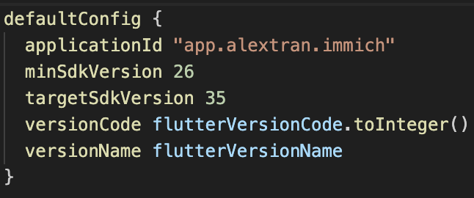
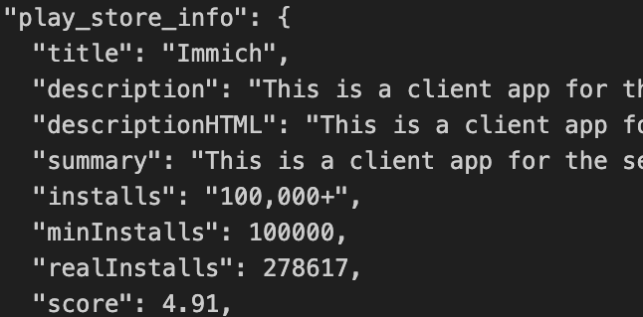
メタデータとレビューの取得
アプリID特定ツール
  ビルドファイル（build.gradleなど）
  アプリIDを抽出
Google-Play-Scraper
  アプリIDからメタデータやレビューを取得
Notes:
次にアプリストアでのメタデータやレビューの取得の方法について説明します
まずアプリID特定ツールによってbuild.gradleなどのビルドファイルを探し正規表現によってアプリIDを抽出します
次にGoogle-Play-ScraperというPythonのライブラリでこのアプリIDを元にメタデータやレビューを取得することができます。

Slide 19
ラベリングによるレビューの分析方法
データセット
TFDDアプリ(409件)のレビューは12万件存在する
プロンプト
チューニング
500件のレビューを手作業でラベリング
ラベル決定
趣旨（フィードバック、機能要望、バグ報告）
感情（肯定、中立、否定）
正答率が8割を超えるようにプロンプトを作成
Stableは60万件から12万件(同数)をサンプリング
実行
OpenAI APIのバッチ処理で全24万件をラベリング
モデルはGPT 4o-mini
Notes:
最後にレビューの分析方法について示します
ラベリングを行うことで定性的な分析を行いました。
データセットとしてTFDDアプリが409件あったうちのレビューを全12万件、Stableは60万件ある中から同数の12万件をサンプリングして用意しました
次にラベルの決定を2種類行いました。
1つ目はレビューの趣旨を分析するためにフィードバック、機能要望、バグ報告の3種類を用意しました。
2つ目に感情を分析するために肯定、中立、否定の3種類を用意しました。
次にプロンプトチューニングを行いました。
500件を手作業で分類し、ラベル付きデータを用いて正答率が8割を超えるようにプロンプトを調整しました
作成したプロンプトを用いてOpenAI APIのバッチラベリングを用いて全件に適用しました。モデルはGPT 4o-miniを用いています

Slide 20
RQ1 アプリの放棄とコア開発者
カテゴリ毎の分布
  TFDDは1/2
  Survival（復活）は
  TFDDの1/3
コア開発者の人数分布
  カテゴリを問わず大半が1人
カテゴリ | 件数 | 割合
Stable | 422 | 50.7%
TFDD | 409 | 49.2%
Survival | 144 | 34.1%
Abandoned | 278 | 67.9%
Notes:
ここからは分析した結果を見ていきます
まず先ほどの分類を元にそれぞれの分布を見ていきます
TFDDは全体の1/2という結果になりました。これはOSSよりも健全なアプリが多いことを示しています。
TFDDのうち再びコア開発者を獲得したSurvivalは1/3になりました
コア開発者の人数分布についても調べました。
TFDD、Stableを問わず1人で開発されているプロジェクトが多く見られました

Slide 21
RQ1開発開始~TFDDまでの年数
初回コミット~TFDDの期間（累積）
ストアリリース~TFDDの期間（累積）
初回コミットから3年で8割がTFDDに直面
ストアリリース直後までに大半のアプリでTFDDが発生
  一部ではストアリリース前でさえもTFDDが発生（負の数）
Notes:
関連してアプリ開発中の様々なイベントとTFDDの時系列についても調べました。
まず初回コミットからTFDDの期間ですが、初回コミットから3年で8割のアプリがTFDDに直面していました
またストアリリースからTFDDの期間も調べましたが、こちらもストアリリース直後までに大半のアプリでTFDDが発生していました
中ではグラフの左側に示されるようにストアリリース前でさえもTFDDが発生しているアプリが存在しました。

Slide 22
RQ1 最終アップデート~ TFDDの年数
最終アップデートから
直近のTFDDまでの年数分布（累積）
最終アップデートから最初の1年で80%に到達
コア開発者の離脱が最終アップデート (≒開発の停止)に直結
  コア開発者への依存を裏付ける
Notes:
次に最終アップデートとTFDDの年数について調べたところ、最終アップデートから最初の一年で80%に到達していることがわかりました。
これはアプリ開発がコア開発者に

Slide 23
RQ2 放棄されたアプリの特徴
インストール数
スコア（★）
インストール数 TFDDの方が中央値が高い
スコア TFDDの方が高い評価に分布
インストール数、スコア≠開発の持続性

Slide 24
RQ3 レビューの総数
件数
TFDDの方がレビューが多い傾向にあった

Slide 25
RQ3 レビューの内容
単位 : 割合(%)
カテゴリ | フィードバック | 機能要望 | バグ報告 | 肯定 | 中立 | 否定
Stable | 85.0 | 8.7 | 6.3 | 78.6 | 13.2 | 8.2
TFDD | 64.4 | 18.5 | 17.2 | 64.3 | 16.9 | 18.8
GPT 4o-miniでレビューをラベリング
TFDDは機能要望/バグ報告、否定的な意見が多い
  現状の機能に満足していない
Stableは肯定的な意見が多い

Slide 26
考察 結果のまとめ
RQ1
発生の様子
TFDDの発生率は50%
多くの場合1人の開発者で保守開発を行なっている
RQ2
特徴
TFDDの方がインストール数やスコアが良い傾向がある
RQ3
レビュー
否定的なレビューや機能追加の要望はTFDDの傾向
StableとTFDDの違いが最も現れた
市場で成功したアプリでも開発放棄になるかもしれない

Slide 27
考察 結果の活用
研究者
アプリの持続可能性の新たな指標に
ユーザー
アプリのレビューを見て比較と検討を行う
より良いアプリ寿命予測モデルの開発
長く使えるアプリをインストールできる
アプリストア
レビューを監視して健全なアプリをおすすめ
ユーザー体験の向上

Slide 28
結論と展望
結論
  調査したアプリ全体の1/2がTFDDに直面
  評価が高いアプリでも開発放棄のリスクがある
  TFDDには機能要望、バグ報告、否定的なレビューが多い
今後の展望
  SurvivalとAbandonedの違いについて分析する
  復活するアプリの特徴について明らかにする

Slide 29
参考文献
Ouyang, Y., Guo, B., Guo, T., Cao, L., & Yu, Z. (2018).
Modeling and forecasting the popularity evolution of mobile apps: A multivariate Hawkes process approach.
Proceedings of the ACM on Interactive, Mobile, Wearable and Ubiquitous Technologies, 2.
Williams, L., & Kessler, R. (2003). Pair Programming Illuminated. Addison-Wesley.
Avelino, G., Constantinou, E., Valente, M.T., & Serebrenik, A. (2019).
「On the abandonment and survival of open source projects: An empirical investigation」.
International Symposium on Empirical Software Engineering and Measurement, pp. 1–12, IEEE.
Nourry, O., Kondo, M., Saito, S., Iimura, Y., Ubayashi, N., & Kamei, Y. (2024).
Myth: The loss of core developers is a critical issue for OSS communities.
arXiv preprint arXiv:2412.00313.
Anonymous. (2025). F-Droid Tabler: Web Dashboard Interface for F-Droid Repository. https://fdroid.tabler.dev/ (Accessed: Oct. 18, 2025).
https://github.com/aserg-ufmg/Truck-Factor

